Slide 1
Мастер-класс по изготовлению аппликации из обрывков бумаги

Slide 2
Для аппликации понадобится:
шаблон с интернета или можно нарисовать любой свой;
цветная бумага;
клей карандаш;
ножницы;
картон белый.
примером будет служить рисунок бабочки, но вы можете нарисовать любое другое насекомое, которое вам нравится

Slide 3
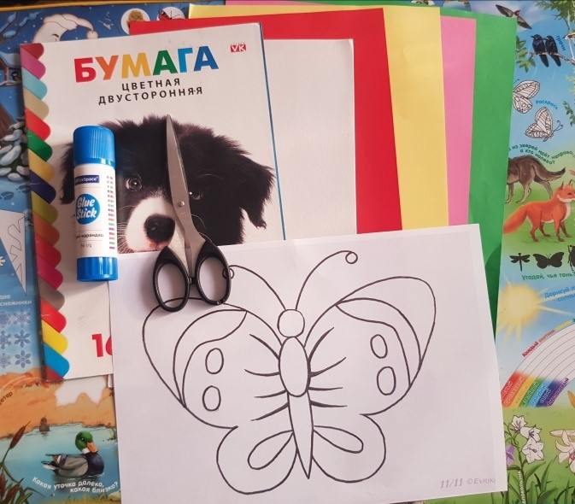

Slide 4
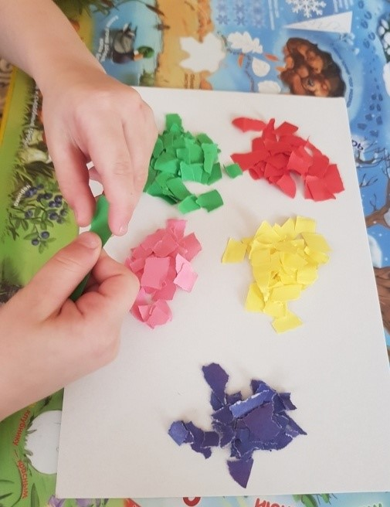
Приступаем к работе
отрываем от бумаги мелкие кусочки

Slide 5
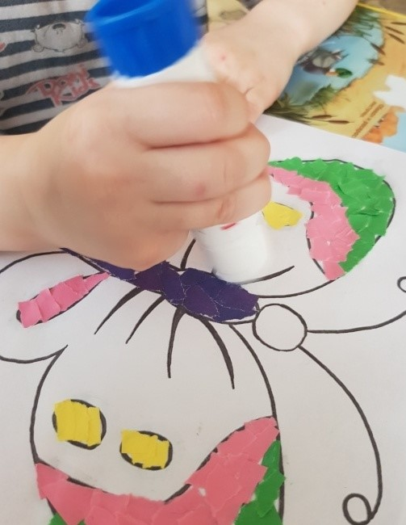
мажем клеем участок шаблона и прикладываем бумагу на выбранный участок

Slide 6
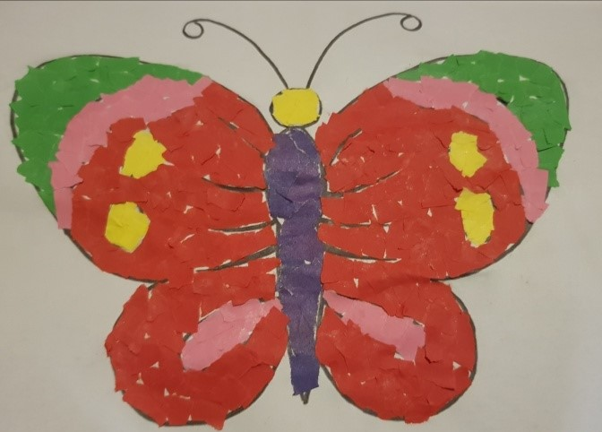
Заклеиваем весь шаблон кусочками цветной бумаги, и вот какая красота у нас получилась

